Slide 1
স্বাগতম

Slide 2
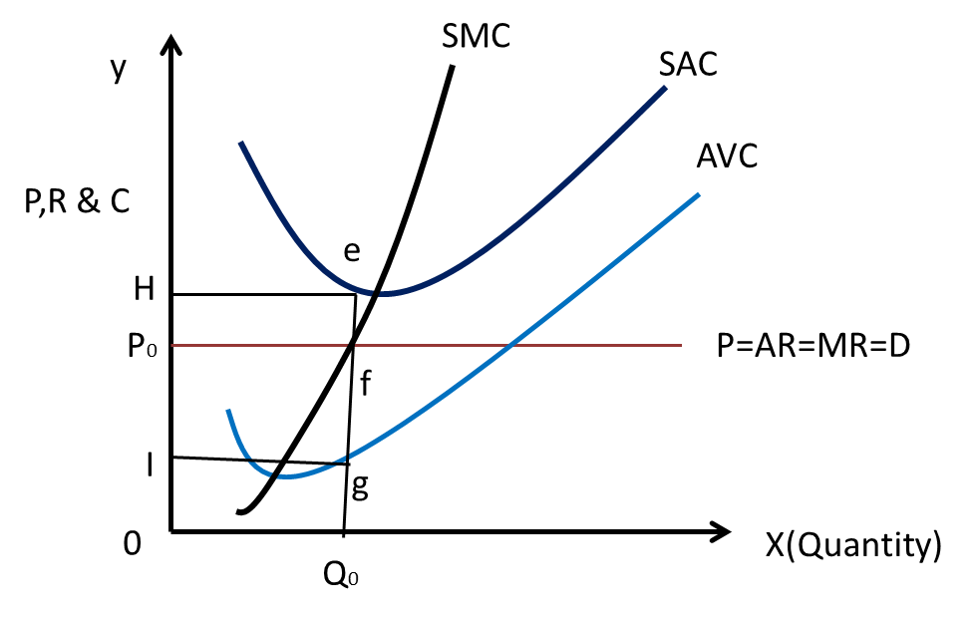
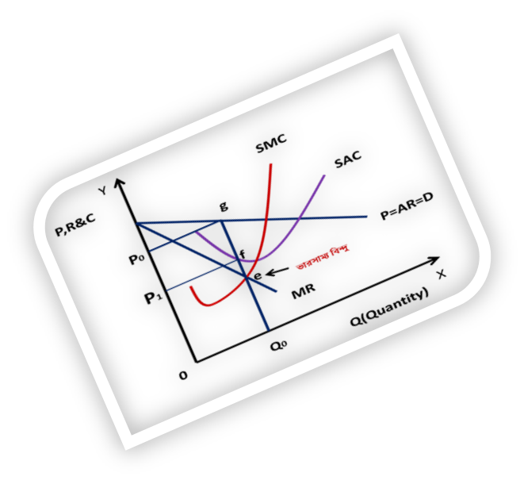
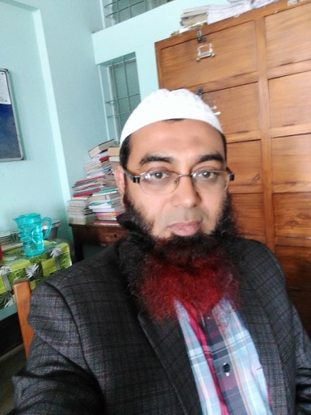
আজকের পাঠ :
মানব সম্পদ উন্নয়ন
Human Resources Development
Multimedia
অর্থনীতি
Economics
Education
মাল্টিমিডিয়া
এডুকেশন
By: Md. Moshiur Rahman
B.S.S Honors( Economics), Dhaka University
M.S.S.(Economics)
Lecturer in Economics
Damam, Keraniganj, Dhaka-1311
EIIN: 108112. Index No: 837361
Examiner of Dhaka Education Board

Slide 3
অর্থনীতি দ্বিতীয় পত্র একাদশ-দ্বাদশ শ্রেণি চতুর্থ অধ্যায়ঃ জনসংখ্যা,মানবসম্পদ এবং আত্মকর্মসংস্থান আজকের পাঠ: মানব সম্পদ উন্নয়ন Human Resources Development সময়:৪৫ মিনিট

Slide 4
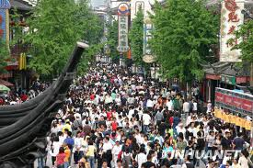
চীনের জনসংখ্যা

Slide 5
শিখনফল:
By: Md. Moshiur Rahman
B.S.S Honors( Economics), Dhaka University,
M.S.S.(Economics)
Hall: Kabi Jashim Uddin Hall.
EIIN: 108112. Index No: 837361
Examiner of Dhaka Education Board.
১। মানব সম্পদ উন্নয়ন ব্যাখ্যা করতে পারবে।
২। মানব সম্পদ উন্নয়নের সংজ্ঞা ব্যাখ্যা করতে পারবে।
৩। মানব সম্পদ উন্নয়নের উপাদান ব্যাখ্যা করতে পারবে।
৪। মানব সম্পদ উন্নয়নের সূচক ব্যাখ্যা করতে পারবে।
৫। বাংলাদেশে মানব সম্পদ উন্নয়নের উপায় ব্যাখ্যা করতে পারবে।

Slide 6
বাংলাদেশের জনসংখ্যা

Slide 7
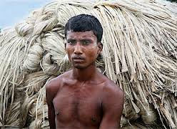
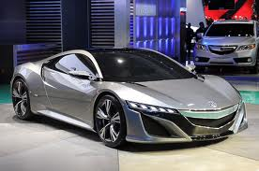
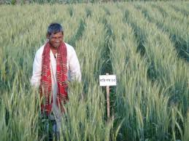
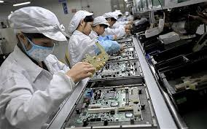

Slide 8
মানব সম্পদ উন্নয়ন
Human Resources Development
মানব সম্পদ উন্নয়ন বলতে দেশের জনগণকে মৌলিক ৫টি চাহিদা খাদ্য, বস্ত্র, বাসস্থান, চিকিৎসা , শিক্ষা ও প্রশিক্ষণের মাধ্যমে দক্ষ মানবশক্তি হিসেবে গড়ে তোলাকে বোঝায়। শিক্ষা ও প্রশিক্ষণ, স্বাস্থ্যসেবা, পুষ্টিকর খাবার, মানসম্মত আবাসন ও অন্যান্য সুযোগ-সুবিধা প্রদানের মাধ্যমে মানুষের কর্মক্ষমতা ও দক্ষতা বৃদ্ধির প্রক্রিয়াকে মানব সম্পদ উন্নয়ন বলে।

Slide 9
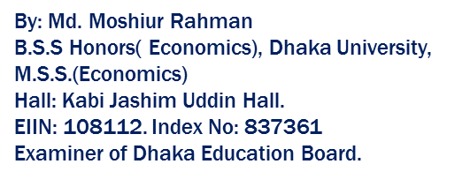
মানব সম্পদ উন্নয়নের সংজ্ঞা:
প্রখ্যাত অর্থনীতিবিদ জে. ডি. সেথি বলেন,
“
মানব সম্পদ উন্নয়ন যদি সামগ্রিক উন্নয়ন হিসেবে বিবেচিত হয়, তাহলে তা মানুষের ভেতরে বিদ্যমান বুদ্ধিবৃত্তিক, কারিগরি, উদ্যোক্তীয় এমনকি নৈতিক সামর্থ্যগুলোর সর্বাধিক ব্যবহার বোঝায় — এটি নতুন নতুন সামর্থ্য সৃষ্টিও বোঝায়।
”

Slide 10
একটি দেশের অর্থনৈতিক উন্নয়নে মানবসম্পদের গুরুত্ব অপরিসীম। মানব সম্পদের গুরুত্ব উপলদ্ধি করে এর উন্নয়নে টি. ডব্লিও. শুলজ ( T.W. Schultz ) নিম্নের কয়েকটি পদক্ষেপ গ্রহণের সুপারিশ করেন:
১. স্বাস্থ্য ও সেবা খাতে বিনিয়োগ বৃদ্ধি করা।
২.শিক্ষার প্রসার ঘটানো
৩.কর্মমুখী/কারিগরি প্রশিক্ষণ প্রদান
৪. শ্রমের গতিশীলতা বৃদ্ধি করা।

Slide 11
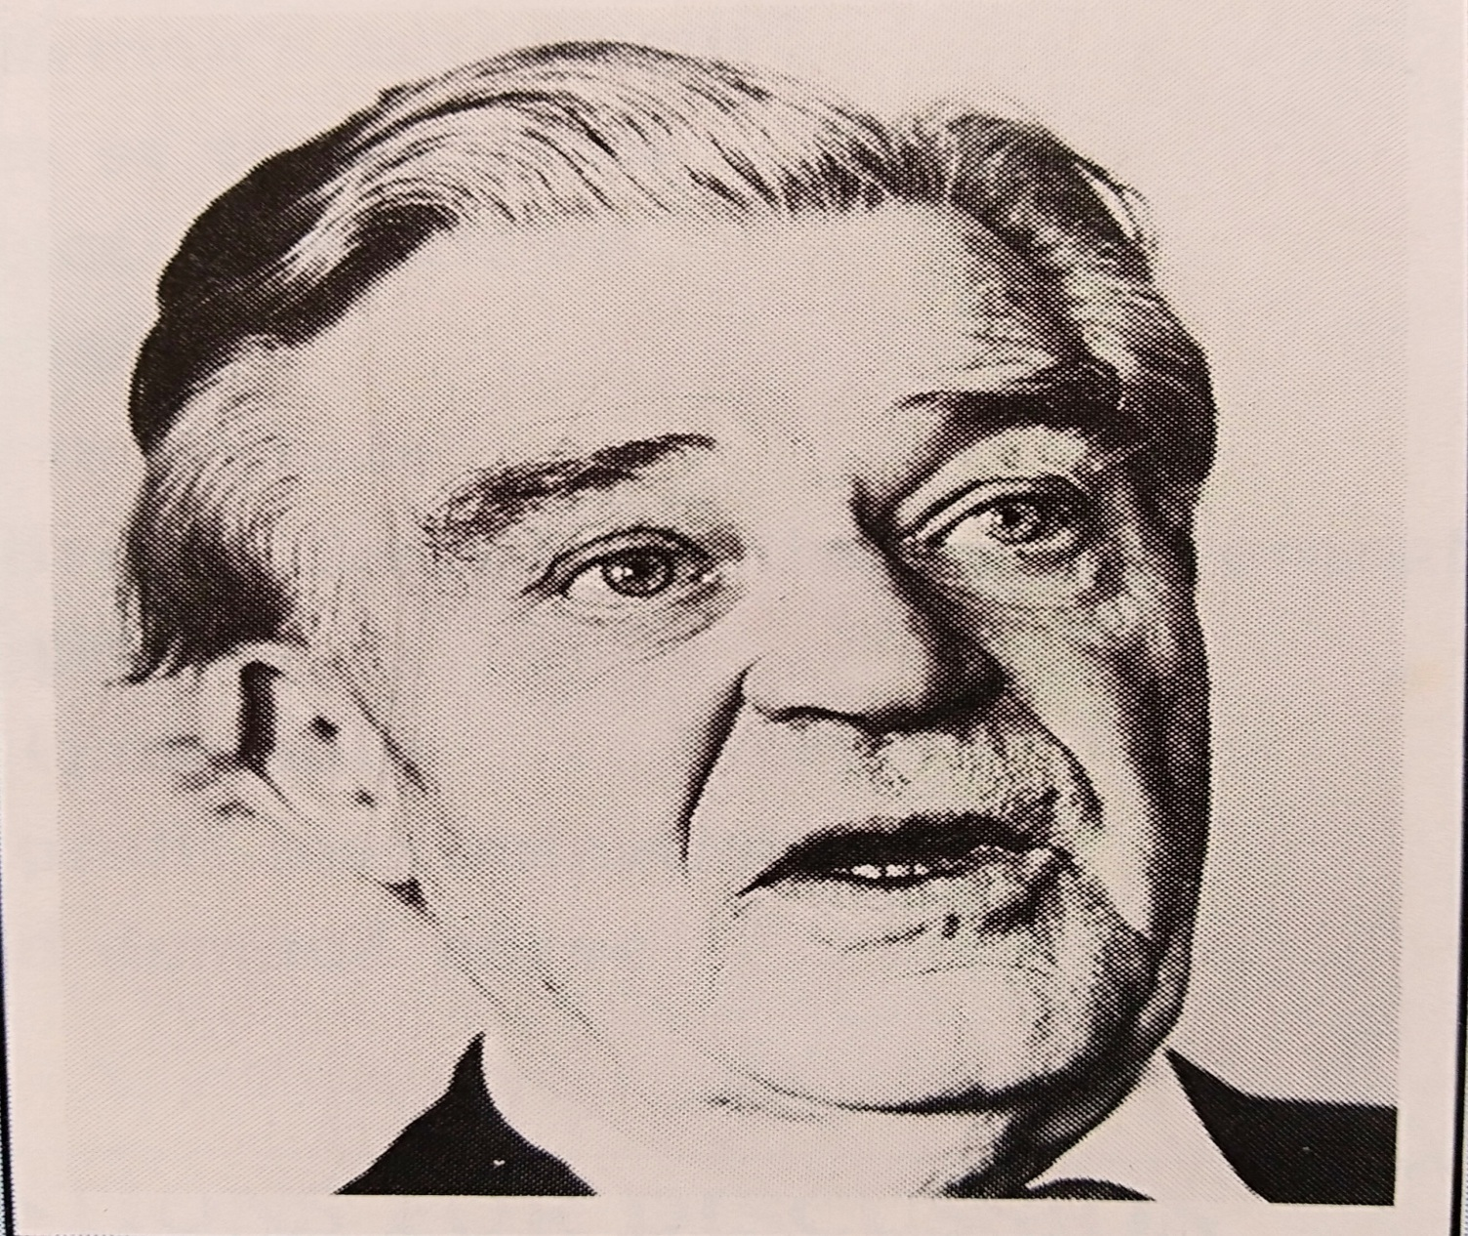
মানব সম্পদ উন্নয়নের জন্য ৮টি উপাদানের কথা বলেছেন-
অর্থনীতিবিদ গুনার মিরডাল

Slide 12
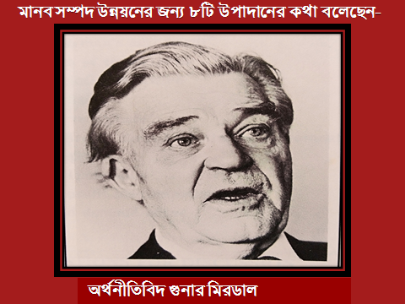
মিরড্যালের মানব সম্পদ উন্নয়নের ৮টি উপাদান
১. খাদ্য ও পুষ্টি
২. বস্ত্র
৩.পরিস্কার-পরিচ্ছন্ন বাসস্থান
৪. স্বাস্থ্য সুবিধা
৫. শিক্ষা
৬. গণসংযোগ মাধ্যম
৭. শক্তি ভোগ
৮. পরিবহন
By: Md. Moshiur Rahman
B.S.S Honors( Economics), Dhaka University,
M.S.S.(Economics)
Hall: Kabi Jashim Uddin Hall.
EIIN: 108112. Index No: 837361
Examiner of Dhaka Education Board.

Slide 13
৩টি মৌলিক সূচক:
মানব সম্পদ উন্নয়নের-এর
i) আয়ুস্কাল: পরিমাপ করা হয়-
জীবন প্রত্যাশা দ্বারা।
ii) জ্ঞানার্জন: পরিমাপ করা হয়- বয়স্ক শিক্ষার হার ২/৩ ও স্কুল শিক্ষার গড় বয়স ১/৩ দ্বারা।
iii) জীবনযাত্রার মান: মাথাপিছু আয়ে ক্রয়ক্ষমতা দ্বারা।
By: Md. Moshiur Rahman
B.S.S Honors( Economics), Dhaka University,
M.S.S.(Economics)
Hall: Kabi Jashim Uddin Hall.
EIIN: 108112. Index No: 837361
Examiner of Dhaka Education Board.

Slide 14
বাংলাদেশে মানব সম্পদ উন্নয়নের উপায় :
১. শিক্ষা ও প্রশিক্ষণ:
২. জনস্বাস্থ্যের উন্নয়ন:
৩.খাদ্য ও পুষ্টিহীনতা দূরীকরণ:
৪. জনসংখ্যা নিয়ন্ত্রণ:
৫. গ্রামীণ ও শহরের সুষম উন্নয়ন:
৬. বিনিয়োগ বৃদ্ধি:
৭. কর্মসংস্থান বৃদ্ধি:
৮. শ্রমবিভাগ ও শ্রমের গতিশিলতা::ঃ
৯. জীবনযাত্রার মান বৃদ্ধি:
১০. পরিবেশ উন্নয়ন:
১১. বাসস্থান সমস্যা দূরীকরণ:
১২. নারী ও শিশু উন্নয়ন:
১৩. কর্মস্পৃহা বৃদ্ধি:
১৪. পরিকল্পনা:
১৫. সমাজকল্যাণ কার্যক্রম:
১৬. যুব ও ক্রীড়া উন্নয়ন:

Slide 15
মূল্যায়ন:
১। মানব সম্পদ উন্নয়ন বলতে কোনটি বোঝায়?
√
গ) জনসংখ্যা হ্রাস
ক) জনসংখ্যা বৃদ্ধি
খ) জনসংখ্যার গুণগত পরিবর্তন
ঘ) জনস্বাস্থ্যের অবনতি
২। মানব সম্পদ উন্নয়নের মৌলিক সূচক কয়টি?
ক) ১
খ) ২
√
ঘ) ৪
গ) ৩
৩। বাংলাদেশে মানব সম্পদ উন্নয়নের জন্য ৮টি উপাদানের উল্লেখ করেন বিখ্যাত কোন অর্থনীতিবিদ?
√
ক) অধ্যাপক মার্শাল
খ) গুনার মিরডাল
গ) ম্যালথাস
ঘ) এল. রবিন্স
৪। মানব সম্পদ উন্নয়নের জন্য বিখ্যাত অর্থনীতিবিদ গুনার মিরডাল নিম্নরূপ উপাদানের উল্লেখ করেন-
i) খাদ্যো পুষ্টি, বস্ত্র, বাসস্থান, স্বাস্থ্য ও শিক্ষা
ii) সরকারি চাকরি, ব্যবসায় ও স্বকর্মসংস্থান
iii) গণসংযোগ মাধ্যম, শক্তিভোগ ও পরিবহন
কোনটি সঠিক?
ক) i ও ii
√
গ) ii ও iiii
ঘ) i, ii ও iii
খ) i ও iii
৫। জনসংখ্যা নিয়ন্ত্রণে ম্যালথাস কয়টি প্রতিরোধ ব্যবস্থার কথা উল্লেখ করেন ?
ক) ১
√
গ) ৩
ঘ) ৪
খ) ২
৬। ম্যালথাসের মতে, খাদ্য উৎপাদন বৃদ্ধি পায় কোন গতিতে ?
√
ঘ) ১,৩,৯,২৭
ক) ১,২,৩,৪
খ) ১,৪,১৬,৬৪
গ) ১,২,৪,৮

Slide 16
দলীয় কাজ:
১। বাংলাদেশের মানব সম্পদ
উন্নয়নের গৃহীত কর্মসূচিগুলো কি
পর্যাপ্ত ? এক্ষেত্রে তোমার দলের
সুপারিশ লিপিবদ্ধ কর।
।

Slide 17
ধন্যবাদ

